Slide 1
ໂມດູນ 7 ສະຖິຕິ ເພື່ອການວິເຄາະ
ການຝຶກອົບຮົມ ພັດທະນາ ໂດຍ Kate Eddens, PhD, MPH
ມະຫາວິທະຍາໄລ ອິນເດຍນາ, ໂຮງຮຽນ ສາທາລະນະສຸກສາດ
ພາກວິຊາ ລະບາດວິທະຍາ ແລະ ຊີວະສະຖິຕິ
ຮ່ວມກັບ ກະຊວງສາທາລະນະສຸກ ຢູ່ສປປລາວ
ການຝຶກອົບຮົມ ໂດຍ Applied Nutrition Research Capacity Building (ANRCB), a project of the Lao American Nutrition Initiative (LANI)
ວຽກງານນີ້ ຂື້ນໄດ້ດ້ວຍການ ສະໜັບສະໜູນຈາກ USAID/Laos ເປັນການເສີມໃນສັນຍາການຮ່ວມມື USAID #7200AA18CA00009 (LASER-PULSE) ໃຫ້ແກ່ມະຫາວິທະຍາໄລ Purdue. ເນື້ອໃນສະທ້ອນໃຫ້ເຫັນທັດສະນະຂອງຜູ້ຂຽນ ແລະບໍ່ຈໍາເປັນຕ້ອງສະທ້ອນເຖິງ USAID. ສໍາລັບຂໍ້ມູນເພີ່ມເຕີມ, ກະລຸນາຕິດຕໍ່ Catholic Relief Services Laos.
Notes:
ຍິນດີຕ້ອນຮັບເຂົ້າສູ່ ໂມດູນ 7: ສະຖິຕິ ເພື່ອ ການວິເຄາະ

Slide 2
ພາບລວມ ຂອງ ໂມດູນ 7
ໂມດູນນີ້ ຈະເພີ້ມຄວາມສາມາດຂອງທ່ານ ໃນການ:
ເຂົ້າໃຈແລະນໍາໃຊ້ວິທີການທາງສະຖິຕິພື້ນຖານແລະ ໂປຼແກຼມວິເຄາະສໍາລັບການຄົ້ນຄວ້າວິໄຈ
ໃຊ້ຊອບແວ ສະຖິຕິ Stata ເພື່ອຈັດການຂໍ້ມູນ ແລະເຮັດການວິເຄາະແບບພັນລະນາ ແລະ ວິເຄາະແບບປຽບທຽບ
ກໍານົດປະເພດຂອງຂໍ້ມູນປະລິມານແລະວິທີການທີ່ເຫມາະສົມທີ່ສຸດສໍາລັບການສະຫຼຸບແລະສະແດງພາບຂໍ້ມູນແຕ່ລະປະພເດ ດໍາເນີນການທໍາຄວາມສະອາດແລະຈັດການຂໍ້ມູນພື້ນຖານ ເຊັ່ນ: ການສ້າງຕົວຜັນແປໃໝ່ ແລະການສ້າງຕົວຜັນແປຫຸ່ນ (dummy)
ວິເຄາະຂໍ້ມູນໂດຍການປຽບທຽບກຸ່ມແລະດໍາເນີນການວິເຄາະແບບຖົດຖອຍ ງ່າຍດາຍ ແລະ ຫຼາຕົວຜັນແປ(simple and multiple regression)
Notes:
ເປົ້າຫມາຍຂອງໂມດູນນີ້ ແມ່ນເພື່ອເພີ່ມຄວາມສາມາດໃນການເຮັດດັ່ງຕໍ່ໄປນີ້: ທໍາຄວາມເຂົ້າໃຈແລະນໍາໃຊ້ວິທີການສະຖິຕິພື້ນຖານແລະໂປຼແກຼມການວິເຄາະສໍາລັບການຄົ້ນຄວ້າ, ໂດຍສະເພາະການນໍາໃຊ້ຊອບແວສະຖິຕິ Stata ເພື່ອຈັດການຂໍ້ມູນແລະປະຕິບັດສະຖິຕິ ແບບພັນລະນາ ແລະການວິເຄາະປຽບທຽບ; ກໍານົດປະເພດຂອງຂໍ້ມູນປະລິມານແລະວິທີການທີ່ເຫມາະສົມທີ່ສຸດສໍາລັບການສະຫຼຸບແລະ ສະແດງພາບຂໍ້ມູນ ດໍາເນີນການທໍາຄວາມສະອາດແລະຈັດການຂໍ້ມູນພື້ນຖານ ເຊັ່ນ: ການສ້າງຕົວແປໃຫມ່ແລະຕົວແປ dummy; ແລະວິເຄາະຂໍ້ມູນໂດຍການປຽບທຽບກຸ່ມແລະດໍາເນີນການວິເຄາະແບບຖົດຖອຍ ງ່າຍດາຍ ແລະ ຫຼາຍໂຕແປ(simple and multiple regression)

Slide 3
ພາບລວມ ຂອງ ໂມດູນ 7
ສະຖິຕິວິເຄາະ
7.1 – ການເລີ້ມຕົ້ນໃຊ້ Stata
7.2 – ແຫຼ່ງຂໍ້ມູນ: ການສຶກສາແບບທົດລອງ ຫຼື ການສຶກສາແບບສັງເກດ
7.3 – ສະຖິຕິພັນລະນາ ແລະ ຕາຕະລາງ
7.4 – ການທໍາຄວາມສະອາດຂໍ້ມູນ
7.5 – ການສະແດງຂໍ້ມູນ
7.6 – ການປຽບທຽບກຸ່ມ
7.7 – ການວິເຄາະ ຖົດຖອຍແບບເສັ້ນຊື່ (Linear Regression)
7.8 – ການວິເຄາະຂໍ້ມູນ ແລະ ການແກ້ປັນຫາ-ດ້ວຍຕົນເອງ
Notes:
ນີ້ແມ່ນໂຄງສ້າງຂອງ ໂມດູນ 7: ພວກເຮົາຈະເລີ່ມດ້ວຍວິທີການເລີ່ມຕົ້ນ ດ້ວຍການໃຊ້ຄໍາສັ່ງພື້ນຖານໃນ Stata ເຊັ່ນ: ການເປີດແລະອະທິບາຍຂໍ້ມູນ, ຫຼັງຈາກນັ້ນພວກເຮົາຈະກ່າວເຖີງແຫຼ່ງຂໍ້ມູນທີ່ແຕກຕ່າງກັນ. ພວກເຮົາຈະກ້າວໄປສູ່ສະຖິຕິພັນລະນາ ທີ່ລະອຽດຫຼາຍຂື້ນ ໃນຫົວຂໍ້ 7.3 ແລະ ໄປສູ່ການທໍາຄວາມສະອາດຂໍ້ມູນແລະການສ້າງພາບຂໍ້ມູນ. ສຸດທ້າຍ, ພວກເຮົາຈະແນະນໍາວິທີການເຮັດ ການວິເຄາະປຽບທຽບແລະການວິເຄາະການຖົດຖອຍໃນ Stata, ແລະໃນທ້າຍບົດເປັນ ການວິເຄາະຂໍ້ມູນຂອງທ່ານເອງ.

Slide 4
ຫົວຂໍ້ 7.1: ການເລີ້ມຕົ້ນໃຊ້ Stata
ການຝຶກອົບຮົມ ພັດທະນາ ໂດຍ Kate Eddens, PhD, MPH
ມະຫາວິທະຍາໄລ ອິນເດຍນາ, ໂຮງຮຽນ ສາທາລະນະສຸກສາດ
ພາກວິຊາ ລະບາດວິທະຍາ ແລະ ຊີວະສະຖິຕິ
ຮ່ວມກັບ ກະຊວງສາທາລະນະສຸກ ຢູ່ສປປລາວ
ການຝຶກອົບຮົມ ໂດຍ Applied Nutrition Research Capacity Building (ANRCB), a project of the Lao American Nutrition Initiative (LANI)
ວຽກງານນີ້ ຂື້ນໄດ້ດ້ວຍການ ສະໜັບສະໜູນຈາກ USAID/Laos ເປັນການເສີມໃນສັນຍາການຮ່ວມມື USAID #7200AA18CA00009 (LASER-PULSE) ໃຫ້ແກ່ມະຫາວິທະຍາໄລ Purdue. ເນື້ອໃນສະທ້ອນໃຫ້ເຫັນທັດສະນະຂອງຜູ້ຂຽນ ແລະບໍ່ຈໍາເປັນຕ້ອງສະທ້ອນເຖິງ USAID. ສໍາລັບຂໍ້ມູນເພີ່ມເຕີມ, ກະລຸນາຕິດຕໍ່ Catholic Relief Services Laos.
Notes:
ເລີ້ມຫົວຂໍ້ 7.1: ການເລີ້ມຕົ້ນໃຊ້ Stata

Slide 5
ວັດຖຸປະສົງ
ຫຼັງຈາກຫົວຂໍ້ນີ້, ທ່ານຈະມີຄວາມເຂົ້າໃຈພື້ນຖານກ່ຽວກັບ ຊອບແວການວິເຄາະທາງສະຖິຕິ ຂອງStata, ແລະຈະສາມາດ:
ຮູ້ຈັກສ່ວນຕ່າງໆ ຂອງຫນ້າຈໍ Stata
ເບິ່ງແລະຕັ້ງຄ່າ ຟາຍ ທີ່ເຮັດວຽກສໍາລັບຂໍ້ມູນ
ສ້າງ ແລະບັນທຶກ ໄຟລ໌ຜົນການວິເຄາະ ແລະ ຄໍາສັ່ງວິເຄາະ (Log file and do file)
ເປີດໄຟລ໌ຂໍ້ມູນ, ບັນທຶກໄຟລ໌ຂໍ້ມູນ, ແລະນໍາເຂົ້າຊຸດຂໍ້ມູນ
ສຳຫຼວດຕົວຜັນແປ ແລະຂໍ້ມູນ
Notes:
ຈຸດປະສົງຂອງພາກນີ້ແມ່ນເພື່ອໃຫ້ທ່ານເຂົ້າໃຈພື້ນຖານຂອງຊອບແວການວິເຄາະສະຖິຕິ Stata. ທ່ານຈະສາມາດຮູ້ຈັກສ່ວນຕ່າງໆ ຂອງຫນ້າຈໍ Stata, ເບິ່ງແລະຕັ້ງຄ່າ ຟາຍ ທີ່ເຮັດວຽກສໍາລັບຂໍ້ມູນ
ຂອງທ່ານ ເພື່ອໃຫ້ມັນງ່າຍຕໍ່ການເຂົ້າເຖິງ, ສ້າງ ແລະບັນທຶກ ໄຟລ໌ຜົນການວິເຄາະ ແລະ ຄໍາສັ່ງວິເຄາະ (Log file and do file) ຂອງທ່ານ, ເປີດ. ແລະບັນທຶກໄຟລ໌ຂໍ້ມູນເຊັ່ນດຽວກັນກັບການນໍາເຂົ້າຊຸດຂໍ້ມູນ, ແລະຄົ້ນຫາຕົວຜັນແປແລະຂໍ້ມູນໂດຍໃຊ້ Stata.

Slide 6
STATA ແມ່ນຫຍັງ?
ມັນເປັນຊຸດສະຖິຕິ ອະເນກປະສົງ ເພື່ອຊ່ວຍໃຫ້ທ່ານຄົ້ນຫາ, ສະຫຼຸບ, ແລະວິເຄາະຊຸດຂໍ້ມູນ.
ຊຸດຂໍ້ມູນ ແມ່ນ ຊຸດຂອງການວັດຂໍ້ມູນ ທີ່ເອີ້ນວ່າຕົວຜັນແປ (ປົກກະຕິແລ້ວຈັດລຽງຕາມຖັນ). ຕົວແປສາມາດມີຄ່າ ໜຶ່ງ ຫຼືຫຼາຍຄ່າ, ຫຼື ການສັງເກດ, ສຳລັບໜຶ່ງ ຫຼືຫຼາຍກໍລະນີ.
ຊຸດສະຖິຕິອື່ນໆແມ່ນ R, SAS ແລະ SPSS.
Stata ຖືກນໍາໃຊ້ຢ່າງກວ້າງຂວາງໃນການຄົ້ນຄວ້າວິທະຍາສາດສັງຄົມ
ຄຸນສົມບັດ | Stata | SPSS | SAS | R
ເສັ້ນໂຄ້ງ ການຮຽນຮູ້ | ຊັນ/ຄ່ອຍເປັນຄ່ອຍໄປ | ຄ່ອຍເປັນຄ່ອຍໄປ/ແບນ | ຂ້ອນຂ້າງຊັນ | ຂ້ອນຂ້າງຊັນ
ໜ້າຈໍ ໃຊ້ງານ | ຂຽນຄໍາສັ່ງ/ໃຊ້ເມົາຊີ້-ແລະ-ຄຼິກ | ໃຊ້ເມົາ ຊີ້-ແລະ-ຄຼິກ ເປັນສ່ວນໃຫຍ່ | ຂຽນຄໍາສັ່ງ | ຂຽນຄໍາສັ່ງ
ການຈັດການຂໍ້ມູນ | ແຂງແຮງຫຼາຍ | ປານກາງ | ແຂງແຮງຫຼາຍ | ແຂງແຮງຫຼາຍ
ການວິເຄາະຂໍ້ມູນ | ຊົງພະລັງ | ຊົງພະລັງ | ຊົງພະລັງ/ອະເນກປະສົງ | ຊົງພະລັງ/ອະເນກປະສົງ
Graphics | ດີຫຼາຍ | Very good | ດີ | ດີທີ່ສຸດ
ລາຄາ | ລາຄາບໍ່ແພງ (ໃບອະນຸຍາດຖາວອນ, ຕໍ່ອາຍຸ ເພື່ອເວລາ upgrade ເທົ່ານັ້ນ) | ລາຄາແພງ (ແຕ່ບໍ່ຈໍາເປັນ ຕ້ອງຕໍ່ອາຍຸ ຈົນກວ່າ upgrade ເທົ່ານັ້ນ, ໃບອະນຸຍາດໄລຍະຍາວ) | ແພງ (ຕໍ່ອາຍຸທຸກປີ) | Open source (free)
Notes:
Stata ແມ່ນຊຸດສະຖິຕິອະເນກປະສົງທີ່ທ່ານສາມາດສຳຫຼວດ, ສະຫຼຸບ ແລະວິເຄາະຊຸດຂໍ້ມູນໄດ້. ພວກເຮົາພິຈາລະນາຊຸດຂໍ້ມູນ ແມ່ນ ຊຸດຂອງການວັດຂໍ້ມູນ ທີ່ເອີ້ນວ່າຕົວຜັນແປ, ເຊິ່ງປົກກະຕິຈັດລຽງຢູ່ໃນຖັນ. ແລະແຕ່ລະຕົວຜັນແປເຫຼົ່ານີ້ສາມາດມີມູນຄ່າຫນຶ່ງຫຼືຫຼາຍ, ຫຼືການສັງເກດການຫນຶ່ງຫຼືຫຼາຍກໍລະນີ. ທ່ານອາດຈະຄຸ້ນເຄີຍກັບຊຸດສະຖິຕິອື່ນໆເຊັ່ນ R, SAS, ແລະ SPSS. Stata ຖືກນໍາໃຊ້ຢ່າງກວ້າງຂວາງໃນການຄົ້ນຄວ້າວິທະຍາສາດສັງຄົມ, ແລະເປັນເຄື່ອງມືທີ່ມີປະສິດທິພາບແລະເປັນປະໂຫຍດສໍາລັບການຫມູນໃຊ້, ການວິເຄາະແລະການສະແດງພາບຂໍ້ມູນ. ແພກເກດອື່ນໆເຊັ່ນ R ແມ່ນບໍ່ເສຍຄ່າໃນການເຂົ້າເຖິງແຕ່ມີຄວາມຫຍຸ້ງຍາກຫຼາຍທີ່ຈະຮຽນຮູ້ກ່ວາ Stata ຫຼື SPSS. Stata ໃຊ້ເວລາເລັກນ້ອຍໃນການຮຽນຮູ້, ແຕ່ມັນກໍ່ມີລາຄາທີ່ເຫມາະສົມ ໃບອະນຸຍາດແມ່ນຖາວອນ, ແລະທ່ານຈະຕຕໍ່ອາຍຸ ເມື່ອທ່ານ upgrade ເທົ່ານັ້ນ.

Slide 7
STATA 17 Screen
Notes:
ນີ້ແມ່ນໜ້າຈໍຫຼັກຂອງ Stata ເວີຊັ່ນ 17. ຖ້າທ່ານສາມາດຕາມເວີຊັນຂອງ Stata ໄດ້, ມັນຈະເປັນປະໂຫຍດ, ແຕ່ທ່ານສາມາດ ເບີ່ງສະໄລ້ເຫຼົ່ານີ້ ເພື່ອປະຕິບັດໄດ້ຕະຫຼອດເວລາເມື່ອທ່ານເຂົ້າເຖິງ Stata.

Slide 8
ໜ້າຈໍ STATA 17 (ແຕ່ລະພາກສ່ວນ)
ໜ້າຈໍ ຕົວຜັນແປ: Displays ຕົວແປໃນຊຸດຂໍ້ມູນຂອງທ່ານ.
ໜ້າຈໍຜົນຮັບ:
ໜ້າຈໍນີ້ຈະສະແດງຜົນຂອງຄໍາສັ່ງໃດໆທີ່ທ່ານດໍາເນີນການ.
ໜ້າຈໍ ປະຫວັດ: ສະແດງຄໍາສັ່ງລ່າສຸດ ເພື່ອການໃຊ້ ຢ່າງວ່ອງໄວ
ໜ້າຈໍ ຄຸນສົມບັດ: ສະແດງຄຸນລັກສະນະຂອງຕົວແປໃນຂໍ້ມູນຂອງທ່ານ.
ໜ້າຈໍຄໍາສັ່ງ: ພິມຄໍາສັ່ງ ຂອງ STATA ໃສ່ບ່ອນນີ້
Notes:
ໜ້າຈໍກາງຢູ່ ທີ່ນີ້ແມ່ນສະແດງຜົນຮັບ. ໜ້າຈໍນີ້ຈະສະແດງຜົນຂອງຄໍາສັ່ງໃດໆທີ່ທ່ານດໍາເນີນການ. ນີ້ແມ່ນ ໜ້າຈໍຄໍາສັ່ງ, ບ່ອນທີ່ທ່ານສາມາດພິມຄໍາສັ່ງທີ່ທ່ານຕ້ອງການ ໃຫ້ Stata ດໍາເນີນການກ່ຽວກັບຂໍ້ມູນຂອງທ່ານ. ຢູ່ເບື້ອງຊ້າຍຂອງຫນ້າຈໍແມ່ນ ປະຫວັດທີ່ສະແດງຄໍາສັ່ງທີ່ຜ່ານມາທີ່ທ່ານໄດ້ດໍາເນີນການ, ແລະຄວາມຜິດພາດໃດໆທີ່ເກີດຂຶ້ນໃນຂະນະທີ່ໃຊ້ຄໍາສັ່ງ. ຢູ່ເບື້ອງຂວາເທິງຂອງຫນ້າຈໍຂອງທ່ານແມ່ນຕົວຜັນແປ, ບ່ອນທີ່ທ່ານສາມາດຊອກຫາບັນຊີລາຍຊື່ຂອງຕົວຜັນແປໃນຊຸດຂໍ້ມູນຂອງທ່ານ. ຂ້າງລຸ່ມນີ້, ຢູ່ເບື້ອງຂວາລຸ່ມ, ແມ່ນໜ້າຈໍ ຄຸນສົມບັດ, ເຊິ່ງສະແດງຄຸນລັກສະນະຂອງຕົວຜັນແປໃນຂໍ້ມູນຂອງທ່ານ.

Slide 9
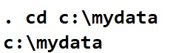
ຂັ້ນຕອນທີ 1 : ການເຮັດວຽກ ຂອງ ຟາຍ
ຫາກຕ້ອງການເບີ່ງ ຟາຍການເຮັດວຽກຂອງທ່ານ, ໃຫ້ພິມ type (ໃນໜ້າຈໍ ຄໍາສັ່ງ) : pwd
ຫາກຕ້ອງການປ່ຽນຟາຍ ເພື່ອຫຼີກລຽງການພິມທັ້ງໝົດຄໍາສັ່ງ ເມື່ອໃຊ້ ຫຼື ບັນທຶກຟາຍ, ໃຫ້ພີມ : cd c:\mydata
ໃຊ້ເຄື່ອງໝາຍຄໍາເວົ້າ ຫາກຟາຍໃໝ່ ມີີ ຊ່ອງຫວ່າງ: ຕົວຢ່າງ ເຊ່ນ: cd “h:\stata and data”
pwd
h : \ s t a t a d a t a
Notes:
ຂັ້ນຕອນທໍາອິດທີ່ຈະປະຕິບັດໃນ Stata ແມ່ນເພື່ອກໍານົດ ຟາຍທີ່ເຮັດວຽກຂອງທ່ານ. ນີ້ແມ່ນເສັ້ນທາງໄປຫາໂຟນເດີໃດກໍ່ຕາມທີ່ທ່ານຕ້ອງການເກັບຂໍ້ມູນຂອງທ່ານໃນຂະນະທີ່ທ່ານເຮັດວຽກຢູ່ໃນ Stata. ໃນສະໄລ້ເຫຼົ່ານີ້, ຂໍ້ຄວາມໃນສີແດງແມ່ນຂໍ້ຄວາມຕົວຈິງຂອງຄໍາສັ່ງ ທີ່ທ່ານພິມເຂົ້າໄປໃນໜ້າຈໍຄໍາສັ່ງ, ແລະຂໍ້ຄວາມສີຟ້າແມ່ນຂໍ້ຄວາມທີ່ທ່ານພິມເຂົ້າໄປໃນຄໍາສັ່ງ ທີ່ບໍ່ຊໍ້າກັບຂໍ້ມູນຂອງທ່ານ. ຂໍ້ຄວາມສີດໍາທີ່ ແມ່ນສິ່ງທີ່ Stata ສົ່ງກັບຄືນມາໃນໜ້າຈໍຜົນຮັບ ເມື່ອທ່ານໃຊ້ຄໍາສັ່ງ. ເພື່ອເບິ່ງວ່າ ຟາຍເຮັດວຽກຂອງຢູ່ໃສ, ທ່ານສາມາດພິມ pwd, ແລະ Stata ຈະສົ່ງຄືນ ຟາຍ ທີ່ຂໍ້ມູນຂອງທ່ານຈະຖືກເກັບໄວ້. ໃນຕົວຢ່າງນີ້, ພວກເຮົາມີລາຍຊື່ຢູ່ໃນ ໄດຼ H ທີ່ເອີ້ນວ່າ "statadata." ຖ້າທ່ານຕ້ອງການປ່ຽນ ຟາຍ ນີ້, ທ່ານພິມຕົວອັກສອນ "cd" ສໍາລັບ "ປ່ຽນ ຟາຍ" ແລ້ວຕາມດ້ວຍ ພາກສ່ວນໄຟຍ ໄປຫາ ຟາຍ ໃດກໍ່ຕາມທີ່ທ່ານຕ້ອງການໃຊ້ສໍາລັບໂຄງການ Stata ຂອງທ່ານ. ໃນຕົວຢ່າງນີ້, ພວກເຮົາກໍາລັງປ່ຽນ ຟາຍ ກັບ c drive, ໃນໂຟນເດີທີ່ເອີ້ນວ່າຂໍ້ມູນຂອງຂ້ອຍ. ຖ້າຊື່ຂອງ ຟາຍຂອງເຈົ້າມີຊ່ອງຫວ່າງຢູ່ໃນນັ້ນ, ຕົວຢ່າງ, "ສະຖິຕິແລະຂໍ້ມູນ", ທ່ານຕ້ອງການໃຫ້ຄໍາອ້າງອີງໃສ່ເສັ້ນທາງຂອງ ຟາຍ ທັງຫມົດ.

Slide 10
ຂັ້ນຕອນທີ 1 : log file (ທາງເລືອກ)
ສ້າງ log file, ຈັດລຽງເຄື່ອງບັນທຶກ ໃນໂຕ ຂອງ Stata ແລະ ທີ່ ທີ່ເຮົາເຮັດໄດ້
ດືງຜົນຮັບ ວຽກຂອງເຮົາ, ແລະ 2) ເກັບບັນທຶກ ວຽກຂອງເຮົາ.
ພີມ ໃນ ໜ້າຈໍຄໍາສັາງ:
log using mylog.log
ຄໍາສັ່ງຂ້າງເທີງນີ້ ຈະສ້າງຟາຍ ‘mylog.log’ . ເຮົາສາມາດອ່ານມັນໂດຍການໃຊ້ notepad, word, etc..
ຫາກຕ້ອງການປິດໄາຍ ພີມ:
log close
ເພື່ອເພີ້ມຜົນຮັບ ໃນຟາຍທີ່ບັນທຶກໄວ້ແລ້ວ ໃຫ້ເພີ້ມໂຕເລືອກ append, ແລ້ວພີມ :
log using mylog.log, append
ຫາກຕ້ອງການແທນທີ່ຟາຍບັນທຶກ ໃຫ້ເພີ້ມໂຕເລືອກ replace , ແລ້ວ ພີມ:
log using mylog.log, replace
*ສັງເກດວ່າ ໂຕເລືອກ replace ຈະລືບເນື້ອຫາ ຂອງຟາຍ ທີ່ບັນທຶກໄວ້ກ່ອນໜ້ານີ້.
Notes:
ຂັ້ນຕອນຕໍ່ໄປແມ່ນທາງເລືອກ, ແຕ່ແນະນໍາ, ແລະນັ້ນແມ່ນການສ້າງໄຟລ໌ບັນທຶກ. ອັນນີ້ແມ່ນເຄື່ອງບັນທຶກໃນຕົວຂອງ Stata, ບ່ອນທີ່ທ່ານສາມາດດຶງເອົາວຽກ ແລະເກັບບັນທຶກວຽກໄດ້. ເພື່ອເຮັດສິ່ງນີ້, ພິມເຂົ້າໄປໃນເຄໍາສັ່ງຂອງຂໍ້ຄວາມ "log using" ແລະຕາມດ້ວຍຊື່ທີ່ທ່ານຕ້ອງການໃຫ້ໄຟລ໌ບັນທຶກຂອງທ່ານ. ນີ້ຈະສ້າງໄຟລ໌ “mylog.log” ຫຼືອັນໃດກໍໄດ້ທີ່ທ່ານເລືອກເອີ້ນມັນ, ດ້ວຍນາມສະກຸນ .log, ໃນລາຍການເຮັດວຽກຂອງທ່ານ. ທ່ານແລະຜູ້ອື່ນ ສາມາດອ່ານມັນໂດຍໃຊ້ຕົວປະມວນຜົນຄໍາສັບຕ່າງໆເຊັ່ນ notepad, MS word, ແລະອື່ນໆ. ແຕ່ທ່ານຕ້ອງບັນທຶກມັນເປັນ .log ເພື່ອຮັກສາມັນຢູ່ໃນຮູບແບບສາກົນ. ຖ້າທ່ານໃຊ້ ໜ້າຈໍ ຊີ້ ແລະຄລິກ ເພື່ອເລີ່ມແລະບັນທຶກໄຟຍ , ຄ່າເລີ່ມຕົ້ນແມ່ນເພື່ອບັນທຶກເປັນໄຟລ໌ .smcl, ເຊິ່ງຕ້ອງໃຊ້ໂປຼແກຼມພິເສດເພື່ອເປີດ. ເພື່ອປິດໄຟລ໌ບັນທຶກ, ທ່ານພຽງແຕ່ສາມາດພິມ "log close" ແລະເພື່ອເພີ່ມຜົນຮັບໃຫ້ກັບໄຟລ໌ບັນທຶກຂອງທ່ານ, ທ່ານສາມາດພິມ "log using (ຊື່ໄຟລ໌ບັນທຶກຂອງທ່ານ), append". ແລະຖ້າທ່ານຕ້ອງການປ່ຽນໄຟລ໌ບັນທຶກ, ທ່ານສາມາດນໍາໃຊ້ຄໍາສັ່ງຂ້າງເທິງດ້ວຍການປ່ຽນແທນ, ແຕ່ສັງເກດວ່ານີ້ຈະລຶບເນື້ອຫາຂອງບັນທຶກສະບັບກ່ອນຫນ້າຂອງທ່ານ.

Slide 11
ຂັ້ນຕອນທີ 1 : DO file (ກະລຸນາໃຊ້ DO!)
Do-files ເປັນຟາຍ ASCII ທີ່ມີຄໍາສັ່ງ Stata ເພື່ອເອີ້ນໃຊ້ ຂັ້ນຕອນສະເພາະ. ສັງເກດວ່າ ພວກມັນລົງທ້າຍດ້ວຍ “.do”
ຂໍແນະນໍາໃຫ້ໃຊ້ do-files ເພື່ອຈັດເກັບຄໍາສັ່ງວິເຄາະຂອງເຮົາ ເພື່ອບໍ່ໃຫ້ເຮົາໄດ້ພິມຄໍາສັ່ງຄືນອີກ.
ປົກະຕິເຮົາ ໃຊ້ຄໍາສັ່ງ * comments go here *
ສໍາລັບຄໍາສັ່ງທີ່ຍາວມີຫຼາຍແຖວ ໃຫ້ໃຊ້ /* comments go here */
Do file
Click here to open a new do file
Or type doedit
In the command window
Notes:
ຂັ້ນຕອນ ຕໍ່ໄປທີ່ສໍາຄັນໃນການຕັ້ງຄ່າໂຕເອງ ເພື່ອເຮັດວຽກຢູ່ໃນ Stata ແມ່ນການສ້າງໄຟລ໌ "DO". ນີ້ແມ່ນໄຟລ໌ syntax ຂອງທ່ານທີ່ຈໍາເປັນ, ບ່ອນທີ່ທ່ານຈະຮັກສາຄໍາສັ່ງທັງຫມົດທີ່ທ່ານຂຽນແລະດໍາເນີນການ. ເຮັດໄຟລ໌ສິ້ນສຸດດ້ວຍນາມສະກຸນໄຟລ໌ d.o., ຫຼື do. ຂໍ​ແນະ​ນໍາ​ ໃຫ້ໃຊ້ do files ເພື່ອ​ເກັບ​ຮັກ​ສາ​ຄໍາ​ສັ່ງ​ຂອງ​ທ່ານ​ໃນ​ເວ​ລາ​ທີ່​ທ່ານ​ເຮັດ​ວຽກ !! ວິທີນີ້ທ່ານບໍ່ຈໍາເປັນຕ້ອງພິມພວກມັນແລະສ້າງມັນອີກເທື່ອຫນຶ່ງເມື່ອທ່ານຈໍາເປັນຕ້ອງເຮັດການວິເຄາະຄືນໃຫມ່ຫຼືດໍາເນີນການທໍາຄວາມສະອາດຂໍ້ມູນໃນຊຸດຂໍ້ມູນທີ່ຖືກປັບປຸງ. ມັນຍັງຊ່ວຍໃຫ້ທ່ານຮູ້ວິທີທີ່ທ່ານສ້າງຕົວຜັນແປຫຼືດໍາເນີນການວິເຄາະບາງຢ່າງ. ດັ່ງທີ່ຂ້ອຍໃສ່ໃນຫົວຂໍ້, ກະລຸນາເຮັດ do!!! ທ່ານ​ສາ​ມາດ​ເລີ່ມ​ຕົ້ນ​ການ​ເຮັດ​ໄຟລ​ doໃຫມ່​ ໂດຍ​ການ​ໃຊ້ ເມນູ ຊີ້​ແລະ​ຄລິກ​​, ຫຼື​ໂດຍ​ການ​ພິມ "doedit​" ເຂົ້າ​ໄປ​ໃນ​​ຄໍາ​ສັ່ງ​. ທ່ານສາມາດບັນທຶກຄຳເຫັນຂອງທ່ານໃນໄຟລ໌ do ໄດ້ໂດຍການໃສ່ເຄື່ອງໝາຍດາວອ້ອມຄຳເຫັນຕ່າງໆ ແລະໃຊ້ຕົວຫຍໍ້ໜ້າເພື່ອແຍກແຖວ. ຂ້າ​ພະ​ເຈົ້າ​ຈະ​ສະ​ແດງ​ໃຫ້​ທ່ານ​ເປັນ​ຕົວ​ຢ່າງ​ໃນ​ສະ​ໄລ​ ​ຕໍ່​ໄປ​.

Slide 12
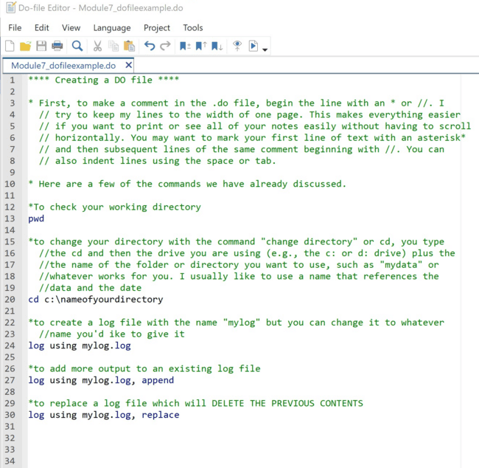
ຂັ້ນຕອນທີ 1 : DO file
ຖ້າໃຊ້ຄໍາຄິດເຫັນ ໃຫ້ໃສ່ ເຄື່ອງໝາຍດອກຈັນສະເໝີ **
* comments go here *
ສໍາລັບຄໍາສັ່ງ ທີຍາວຫຼາຍແຖວ //
/* comments go here */
ຫຼື
*comments start here and
//then continue here
Notes:
ເຈົ້າສາມາດເຫັນໄດ້ໃນຕົວຢ່າງນີ້ວ່າຂ້ອຍໄດ້ສ້າງໄຟລ໌ do ແລະເລີ່ມຄໍາເຫັນໃນນັ້ນ ດ້ວຍເຄື່ອງໝາຍດາວ, ຫຼັງຈາກນັ້ນ ຂຽນຂໍ້ຄິດເຫັນແຕ່ລະແຖວ ດ້ວຍສອງເຄື່ອງທັບຊ້ອນກັນ 2 ໂຕ. ທ່ານສາມາດເຮັດໄດ້ຫຼາຍວິທີ, ແຕ່ນີ້ແມ່ນວິທີທີ່ຂ້ອຍມັກສ້າງຄໍາເຫັນ ດ້ວຍວິທີນີ້. ທ່ານສາມາດຊອກຫາໄຟລ໌ do ນີ້ຢູ່ໃນໂຟນເດີດຽວກັນກັບການນໍາສະເຫນີຂອງທ່ານ, ຫຼືບາງທີທີມງານໄດ້ສະຫນອງສໍາເນົາເອກະສານ do ໃຫ້ທ່ານ.

Slide 13
ຂັ້ນຕອນທີ 1 : ການເປີດ/ເຊຟ Stata files (*.dta)
ຫາກຕ້ອງການເປີດຟາຍ ທີ່ຢູ່ໃນ Stata ທີ່ມີນາມສະກຸນ *.dta, :
1) Go to file -> open ໃນເມນູ, ຫຼື
2) ພີມ use “c:\mydata\mydatafile.dta”
ຫາກຟາຍຂໍ້ມູນ ຖືກຕັ້ງຄ່າເປັນ c:\mydata, ພຽງແຕ່ພີມ:
use mydatafile
ຫາກຕ້ອງການບັນທຶກຂໍ້ມູນ ຈາກ Stata go ໄປທີ່ file –> save as ຫຼືພຽງແຕ່ພີມ: save, replace
ຫາກເປັນຊຸດຂໍ້ມູນໃໝ່ ຫຼື ຫາກໍນໍາເຂົ້າມາຈາກຮູບແບບອື່ນ ໃຫ້ໄປທີ່ file –> save as ຫຼື ພີມ:
save mydatafile /*Pick a name for your file*/
Notes:
ຫາກຕ້ອງການເປີດໄຟລ໌ທີ່ຢູ່ໃນຮູບແບບ .dta ແລະນາມສະກຸນໄຟລ໌, ທ່ານສາມາດໃຊ້ເມນູຊີີ້ແລະຄລິກ ໂດຍການໄປທີ່ "file" ຈາກນັ້ນ "open" ແລະຫຼັງຈາກນັ້ນ ໄປຫາຂໍ້ມູນຂອງທ່ານ, ຫຼືພິມຄໍາສັ່ງ "ໃຊ້" ແລະ ຫຼັງຈາກນັ້ນ, ໄປຫາໄຟລ໌ຂໍ້ມູນຂອງທ່ານ. ຖ້າໄຟລ໌ຢູ່ໃນ Directory ເຮັດວຽກຂອງທ່ານແລ້ວ, ທ່ານສາມາດພິມຄໍາສັ່ງ "use" ແລະ ຕາມດ້ວຍ ຊື່ຂອງໄຟລ໌ຂໍ້ມູນຂອງທ່ານ. ເພື່ອບັນທຶກຂໍ້ມູນຂອງທ່ານຈາກ Stata, ທ່ານສາມາດນໍາໃຊ້ເມນູໂດຍການໄປທີ່ "file" ແລະຫຼັງຈາກນັ້ນ "save as" ຫຼືພຽງແຕ່ພິມຄໍາສັ່ງ "save, replace"

Slide 14
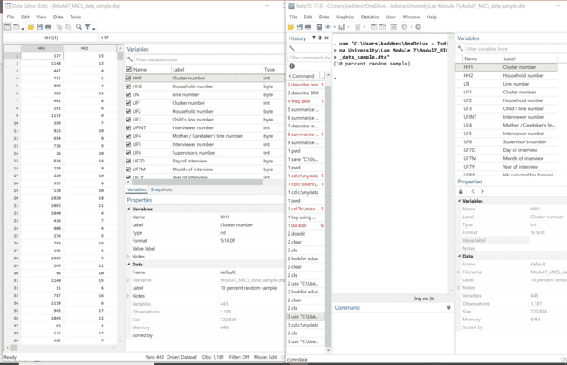
ຂັ້ນຕອນທີ 1 : ນໍາຂໍ້ມູນເຂົ້າ
ເປີດຊຸດຂໍ້ມູນ ໂດຍໃຊ້ data editor (ກັບຄໍາສັ່ງ “use” )
ຫຼື ກັບ “file” → “open” or “file” → “import”
Notes:
ທ່ານສາມາດເປີດຫຼືນໍາເຂົ້າ csv ຫຼືຂໍ້ມູນຕາຕະລາງອື່ນໆ ໃນ Stata ໂດຍໃຊ້ຄໍາສັ່ງ "use" ໃນຕົວແກ້ໄຂຂໍ້ມູນ ຫຼືໂດຍໃຊ້ເມນູແບບເລື່ອນລົງ ເພື່ອເລືອກໄຟລ໌ແລະຫຼັງຈາກນັ້ນເປີດຫຼືໄຟລ໌ແລະຫຼັງຈາກນັ້ນນໍາເຂົ້າ.

Slide 15
ຂັ້ນຕອນທີ 1 : ການໃຊ້ຄໍາສັ່ງ clear ແລະ cls
ພີມ clear ໃນໜ້າຈໍຄໍາສັ່ງ ເພື່ອປິດຟາຍຂໍ້ມູນທີ່ເປີດຢູ່ ໃຫ້ອອກຈາກ ໜ່ວຍຄວາມຈໍາ TATA
ພີມ cls ເພື່ອລ້າງໜ້າຈໍສະແດງຜົນ
Notes:
ທ່ານສາມາດນໍາໃຊ້ຄໍາສັ່ງ clear ເພື່ອເອົາຂໍ້ມູນທີ່ຜ່ານມາອອກຈາກຫນ່ວຍຄວາມຈໍາຂອງ Stata ແລະຄໍາສັ່ງ cls ເພື່ອລ້າງຫນ້າຈໍສະແດງຜົນຮັບ ສໍາລັບການເລີ້ມຕົ້ນໃໝ່.

Slide 16
ຂັ້ນຕອນທີ 1: ວິທີການທີ່ວ່ອງໄວ ໃນການຊອກຫາຕົວຜັນແປ (look for)
ທ່ານສາມາດໃຊ້ຄໍາສັ່ງ look for ເພື່ອຄົ້ນຫາຕົວຜັນແປ ໃນຊຸດຂໍ້ມູນ
ຕົວຢ່າງ, ທ່ານຕ້ອງການເບີ່ງວ່າ ແປໃດ ອ້າງອີງເຖີງ ລະດັບການສຶກສາ, ໃຫ້ພີມ:
lookfor educ
lookfor ຈ ະະ ຊ ອ ກ. ຫ າ ຄີ ເ ເ ວີດ ’educ’ ໃນຊື່ຕົວຜັນແປ ແລະ ປ້າຍກໍາກັບຊື່
ທ່ານຈະຕ້ອງມີແນສວຄິດສ້າງສັນ ໃນການຄົ້ນຫາ ຄີເວີດ ເພື່ອຄົ້ນຫາຕົວຜັນແປ ທີ່ຕ້ອງການ.
ຂໍແນະນໍາໃຫ້ໃຊ້ ປື້ມລະຫັດ (codebook) ທີ່ມາພ້ອມກັບຊຸດຂໍ້ມູນສະເໝີ ເພື່ອໃຫ້ເຂົ້າໃຈໄດ້ດີຂື້ນວ່າ ສິ່ງຕ່າງໆ ຢູ່ບ່ອນໃດ.
Notes:
ທ່ານສາມາດນໍາໃຊ້ຄໍາສັ່ງ look for ເພື່ອຊອກຫາຕົວຜັນແປໃນຊຸດຂໍ້ມູນ. ມັນເຮັດວຽກຄືກັບຫນ້າທີ່ຄົ້ນຫາ. ສໍາລັບຕົວຢ່າງ, ຖ້າທ່ານຕ້ອງການຊອກຫາຕົວຜັນແປທີ່ຫມາຍເຖິງການສຶກສາ, ທ່ານສາມາດພິມຄໍາສັ່ງ "look for " ໃນໜ້າຈໍຄໍາສັ່ງ ຕາມດ້ວຍສີ່ຕົວອັກສອນທໍາອິດຂອງລະດັບການສຶກສາ "educ" ໃນຕົວຢ່າງນີ້, ແລະ Stata ຈະຊອກຫາຄໍາສໍາຄັນ " educ” ໃນຊື່ຕົວຜັນແປແລະປ້າຍຊື່. ທ່ານອາດຈະຕ້ອງມີຄວາມຄິດສ້າງສັນເພື່ອຊອກຫາຕົວຜັນແປທີ່ທ່ານຕ້ອງການ, ແຕ່ທ່ານສາມາດອ້າງອີງໃສ່ ປື້ມລະຫັດທີ່ອາດຈະມາພ້ອມກັບຂໍ້ມູນເພື່ອຊອກຫາຕົວຜັນແປຂອງທ່ານ.

Slide 17
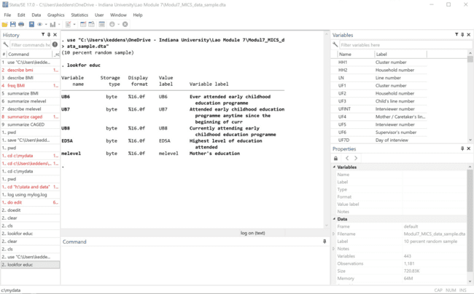
ຕົວຢ່າງ ສໍາລັບການຄົ້ນຫາ (lookfor)
Notes:
ຖ້າພວກເຮົາໃຊ້ຄໍາສັ່ງ lookfor ທີ່ມີ stem "educ" ສໍາລັບການສຶກສາໃນຂໍ້ມູນ MICS, ພວກເຮົາສາມາດເຫັນໄດ້ວ່າມີຫ້າຕົວຜັນແປທີ່ປະກອບມີການສຶກສາຄໍາໃນຄໍາອະທິບາຍຂອງເຂົາເຈົ້າ, ລວມທັງລະດັບການສຶກສາສູງສຸດ, ການສຶກສາຂອງແມ່, ແລະຕົວຜັນແປການວັດແທກການເຂົ້າຮຽນ. ໃນໂຄງການການສຶກສາເດັກກ່ອນໄວຮຽນ.

Slide 18
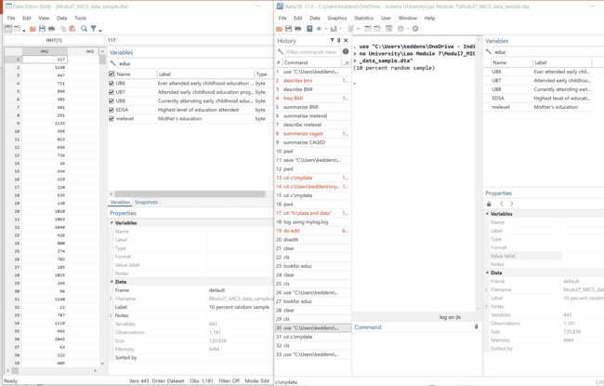
ຕົວຢ່າງ ສໍາລັບການຄົ້ນຫາ (lookfor)
ນອກນັ້ນທ່ານຍັງສາມາດພິມຄໍາສໍາຄັນ (key words) ຂອງທ່ານໃນແຖບຄົ້ນຫາໃນຕົວຜັນແປ Windows ໃນຕົວແກ້ໄຂຂໍ້ມູນ (Data Editor) ຫຼືໃນຫນ້າ ຫຼັກ ຂອງ Stata
Notes:
ທ່ານຍັງສາມາດໃຊ້ໜ້າຈໍ "ຕົວແປ" ໃນທັງຕົວແກ້ໄຂຂໍ້ມູນແລະຫນ້າຈໍ ຫຼັກ Stata ແລະພຽງແຕ່ພິມ "educ" ເຂົ້າໄປໃນແຖບຄົ້ນຫາ, ແລະທ່ານຈະເຫັນຕົວຜັນແປທີ່ເລືອກ. ຢ່າງໃດກໍຕາມ, ນີ້ຈະບໍ່ພິມການດໍາເນີນການຂອງທ່ານເຂົ້າໄປໃນໜ້າຈໍຜົນໄດ້ຮັບ, ທີ່ທ່ານອາດຈະຕ້ອງການທີ່ຈະບັນທຶກສໍາລັບບັນທຶກຂອງທ່ານ.

Slide 19
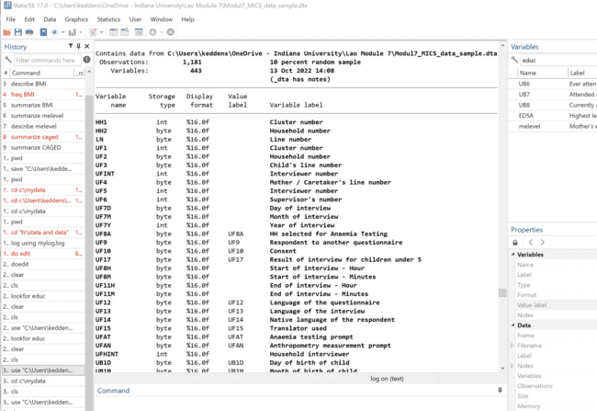
ການສໍາຫຼວດຂໍ້ມູນ: ຄໍາສັ່ງ describe
ເພື່ອຮັບຄໍາອະທິບາຍທົ່ວໄປ ຂອງຊຸດຂໍ້ມູນ ແລະ ຮູບແບບສໍາລັບຕົວຜັນແປ ແຕ່ລະປະເພດ, ໃຫ້ພີມ: describe
Notes:
ຄໍາສັ່ງ “describe” ໃຫ້ຄໍາອະທິບາຍທົ່ວໄປຂອງຊຸດຂໍ້ມູນແລະຮູບແບບສໍາລັບແຕ່ລະຕົວຜັນແປ. ທ່ານສາມາດພິມ “describe” ເຂົ້າໄປໃນໜ້າຈໍຄໍາສັ່ງແລະຂໍ້ມູນຈະພິມເຂົ້າໄປໃນໜ້າຈໍຜົນໄດ້ຮັບ. ມັນ​ຈະ​ບອກ​ທ່ານ​ທັງ​ຈໍາ​ນວນ​ຂອງ​ຕົວ​ຜັນແປ​ແລະ​ຈໍາ​ນວນ​ຂອງ​ການ​ສັງ​ເກດ​ການ​, ແລະ​ມັນ​ຈະ​ບອກ​ຊື່​ຕົວ​ຜັນແປ​, ປະ​ເພດ​, ປ້າຍ​ມູນ​ຄ່າ​, ແລະ​ປ້າຍ​ຕົວ​ແປ​ຫຼື​ຄໍາ​ອະ​ທິ​ບາຍ​..

Slide 20
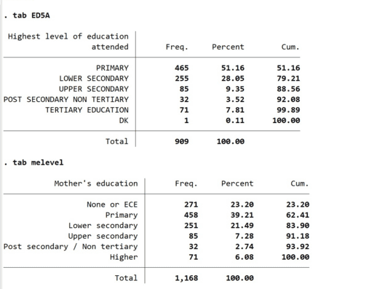
ການສໍາຫຼວດ ຂໍ້ມູນ : ຈໍານວນ (Frequencies)
ຊື່ ຕົວຜັນແປ
ເຮົາສາມາດໃຊ້ W: tab ຕາມດ້ວຍຊື່ຕົວຜັນແປ
'Freq.’ ສະແດງຂໍ້ມູນດິບຂອງແຕ່ລະຄ່າ. ໃນນີ້, ຕົວຢ່າງ ເຊ່ນ, ຜູ້ຕອບ ແບບສອບຖາມ 465 ຄົນ ຈົບການສຶກສາ ລະດັບສຶກສາສູງສຸດ
'ເປີເຊັນ' ໃຫ້ຄວາມຖີ່ທີ່ ສໍາລັບແຕ່ລະຄ່າ. ຕົວຢ່າງ, 6.08% ຂອງຜູ້ເຂົ້າຮ່ວມການສຶກສາມີແມ່ທີ່ຈົບການສຶກສາມັດທະຍົມ
'Cum.' ແມ່ນຄວາມຖີ່ສະສົມໃນລໍາດັບຈາກໃຫຍ່ຫານ້ອຍຂອງຄ່າ
Notes:
ເພື່ອຄິດໄລ່ຄວາມຖີ່ຂອງຄ່າຂອງຕົວຜັນແປ ຕາມໝວດໝູ່ ພ້ອມສັດສ່ວນ ແລະ ເປີເຊັນສັດສ່ວນສະສົມ, ທ່ານສາມາດນໍາໃຊ້ຄໍາສັ່ງ "ແຖບ" ໃນໜ້າຈໍຄໍາສັ່ງ, ແລະຫຼັງຈາກນັ້ນຊື່ຂອງຕົວຜັນແປຫຼືຕົວຜັນແປທີ່ທ່ານຕ້ອງການຄົ້ນຫາ. ທີ່ນີ້, ພວກເຮົາໄດ້ພິມ "tab" ທີ່ມີຕົວຜັນແປ "ED5A", ເຊິ່ງເປັນລະດັບການສຶກສາທີ່ສູງທີ່ສຸດທີ່ຜູ້ເຂົ້າຮ່ວມໄດ້ບັນລຸ, ສະແດງຢູ່ໃນຕາຕະລາງເທິງ, ແລະໃນຕາຕະລາງລຸ່ມ, ຄວາມຖີ່ສໍາລັບ "melevel", ເຊິ່ງເປັນຕົວຜັນແປທີ່ເປັນຕົວແທນ. ລະດັບການສຶກສາຂອງແມ່ຂອງຜູ້ເຂົ້າຮ່ວມ.

Slide 21
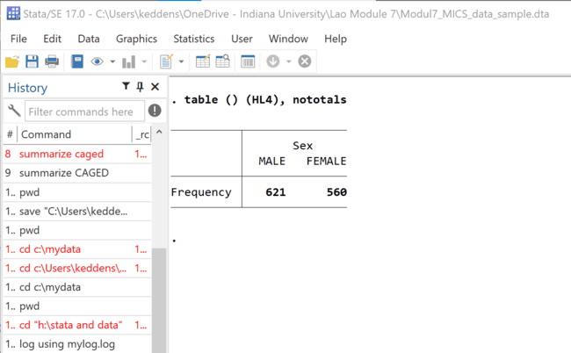
ການສໍາຫຼວດ ຂໍ້ມູນ : ໂດຍການໃຊ້ ຄໍາສັ່ງ table
ຄໍ່ສັ່ງ table ໃຫ້ຄວາມຖີ່ ແລະ ສະຖິຕິ ແບບພັນລະນາ ຕາມ ໝວດໝູ່
ສໍາລັບຂໍ້ມູນເພີ້ມເຕີມ ແລະ ລາຍການປະເພດສະຖິຕິ ທັ້ງໝົດ, ພີມ help table.
ນີ້ແມ່ນຕົວຢ່າງ ອັນໜື່ງ, ພີມ table () (HL4) (), nototals
.
Notes:
ທ່ານສາມາດນໍາໃຊ້ຄໍາສັ່ງ “table” ເພື່ອສ້າງຄວາມຖີ່ແລະສະຖິຕິແບບພັນລະນາ ຕາມໝວດໝູ່. ທ່ານສາມາດພິມຄໍາສັ່ງ “help table” ເພື່ອໃຫ້ໄດ້ຮັບບັນຊີລາຍຊື່ຂອງສະຖິຕິທັງຫມົດທີ່ທ່ານສາມາດດໍາເນີນການດ້ວຍຄໍາສັ່ງຕາຕະລາງ. ຕົວຢ່າງງ່າຍໆ, ໃນຊຸດຂໍ້ມູນ MICS, ຕົວແປສຳລັບເພດ ຫຼືເພດແມ່ນ HL4. ດັ່ງນັ້ນ, ຖ້າພວກເຮົາພິມ table ແລະຄໍາສັ່ງທີ່ລະບຸໄວ້ຂ້າງເທິງກັບ HL4 ເປັນຕົວຜັນແປສໍາລັບເພດ, ພວກເຮົາໄດ້ຮັບຕາຕະລາງພຽງແຕ່ຄວາມຖີ່ຂອງກເພດຊາຍແລະເພດຍິງ ໃນຕົວຢ່າງ MICS, ແລະພວກເຮົາເຫັນວ່າພວກເຮົາມີ ຜູ້ຊາຍ 621 ຄົນ ແລະ ເພດຍີງ 560 ຄົນ.

Slide 22
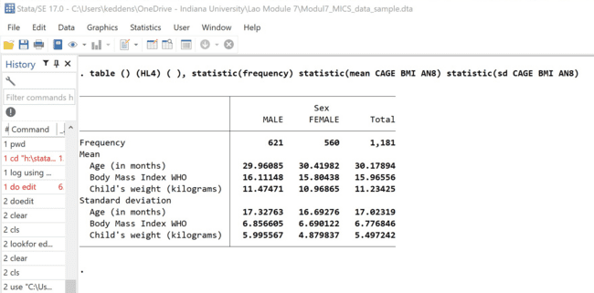
ການສໍາຫຼວດ ຂໍ້ມູນ : ໂດຍການໃຊ້ ຄໍາສັ່ງ table
table () (HL4) ( ), statistic(frequency) statistic(mean CAGE BMI AN8) statistic(sd CAGE BMI AN8)
CAGE = child’s age in months
BMI = body mass index
AN8 = child’s weight in kilograms
Notes:
ທ່ານສາມາດເບິ່ງໃນຕົວຢ່າງນີ້ວ່າ ໂດຍການເພີ່ມຄໍາສັ່ງງ່າຍໆຈໍານວນຫນ້ອຍໂດຍໃຊ້ຄໍາວ່າ "statistics,” ເຮົາສາມາດໄດ້ຮັບຂໍ້ມູນ ກ່ຽວກັບ ຄ່າສະເລ່ຍ ແລະ ຄ່າບ່ຽນແບນມາດຕະຖານ ຂອງຕົວຜັນແປ ຕໍ່ເນື່ອງ ຫຼາຍໂຕ, ຊື່ງສະແດງສໍາລັບແຕ່ລະເພດ ແລະທັງຫມົດ. ມີຫຼາຍວິທີທີ່ທ່ານສາມາດນໍາໃຊ້ຟັງຊັນຕາຕະລາງເພື່ອເບິ່ງເຫັນແລະເຂົ້າໃຈວິທີການແຈກຢາຍຕົວຜັນແປຫຼາຍອັນໃນຂໍ້ມູນຂອງທ່ານ.

Slide 23
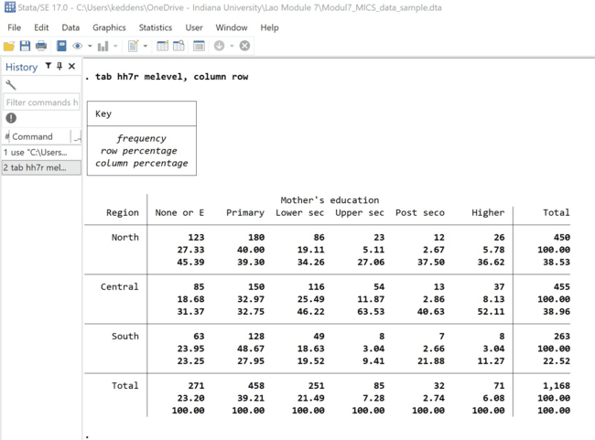
ການສໍາຫຼວດ ຂໍ້ມູນ : ໂດຍການໃຊ້ ຄໍາສັ່ງ table
ຕົວຜັນແປທີ 1
ຕົວຜັນແປທີ 2
STATA code: tab hh7r melevel, column row
Notes:
ທ່ານ​ສາ​ມາດ​ນໍາ​ໃຊ້​ຄໍາສັ່ງ tab ອີກ​ເທື່ອ​ຫນຶ່ງ​ເພື່ອ​ສ້າງ crosstabs​, ຫຼື​ຕາ​ຕະ​ລາງ​ຂອງ​ຕົວ​ຜັນແປ​ປະ​ເພດ​ທັງ​ໃນ​ແຖວ​ແລະ​ຖັນ​. ໂດຍການເພີ່ມຄໍາສັບ “column row” ໃນແຖວຄໍາສັ່ງ, ທ່ານຂໍໃຫ້ Stata ສະຫນອງ ເປີເຊັນ ຖັນແລະແຖວ ໃນຂໍ້ມູນ. ໃນຕົວຢ່າງນີ້, ພວກເຮົາເບິ່ງວ່າລະດັບການສຶກສາຂອງແມ່ໄດ້ຖືກແຈກຢາຍຕາມພາກພື້ນຂອງ ສປປ ລາວ. ນີ້ບໍ່ແມ່ນການທົດສອບຄວາມແຕກຕ່າງຂອງອັດຕາສ່ວນຕາມພາກພື້ນ, ມັນເປັນພຽງແຕ່ເບິ່ງວ່າລະດັບການສຶກສາຂອງແມ່ໄດ້ຖືກແຈກຢາຍຢູ່ໃນແຕ່ລະພາກພື້ນ.

Slide 24
ຕອນນີ້, ທ່ານຄວນຈະສາມາດ: ເປີດແລະນໍາເຂົ້າຂໍ້ມູນໃນ Stata ອະທິບາຍຊຸດຂໍ້ມູນຂອງທ່ານ ຊອກຫາຕົວຜັນແປໃນຂໍ້ມູນຂອງທ່ານ ສ້າງຕາຕະລາງ ຄ່າສະເລ່ຍແລະຄວາມຖີ່ ຂອງຕົວຜັນແປ ປະເມີນການແຈກຢາຍຂອງຕົວຜັນແປ ຕາມຕົວຜັນແປອື່ນໆ.
Notes:
ຕອນນີ້, ທ່ານຄວນຈະສາມາດ: ເປີດແລະນໍາເຂົ້າຂໍ້ມູນໃນ Stata, ອະທິບາຍຊຸດຂໍ້ມູນຂອງທ່ານ, ຊອກຫາຕົວແປໃນຂໍ້ມູນຂອງທ່ານ, ສ້າງຕາຕະລາງ ຄ່າສະເລ່ຍ ແລະຄວາມຖີ່ຂອງຕົວຜັນແປ, ແລະປະເມີນການແຈກຢາຍຂອງຕົວຜັນແປ ຕາມຕົວຜັນແປອື່ນໆ. ຖ້າທ່ານມີການເຂົ້າເຖິງ Stata ແລະ MICS 10% ຂໍ້ມູນຕົວຢ່າງ, ໃຫ້ເບິ່ງວ່າທ່ານສາມາດ ສ້າງບາງຕາຕະລາງ ທີ່ທ່ານເຫັນໃນການນໍາສະເຫນີນີ້ ຊໍ້າ ໄດ້ຫຼືບໍ?.

